Slide 1
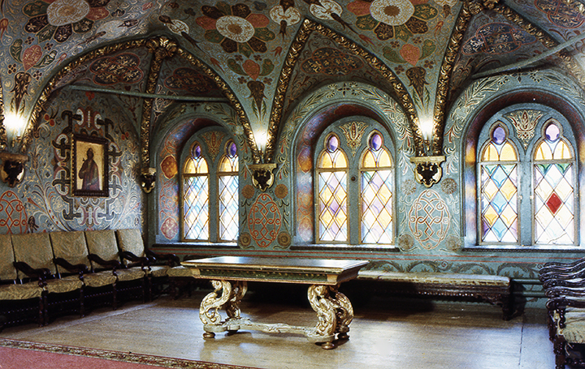
Архитектура и живопись XVIIв.

Slide 2
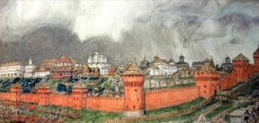
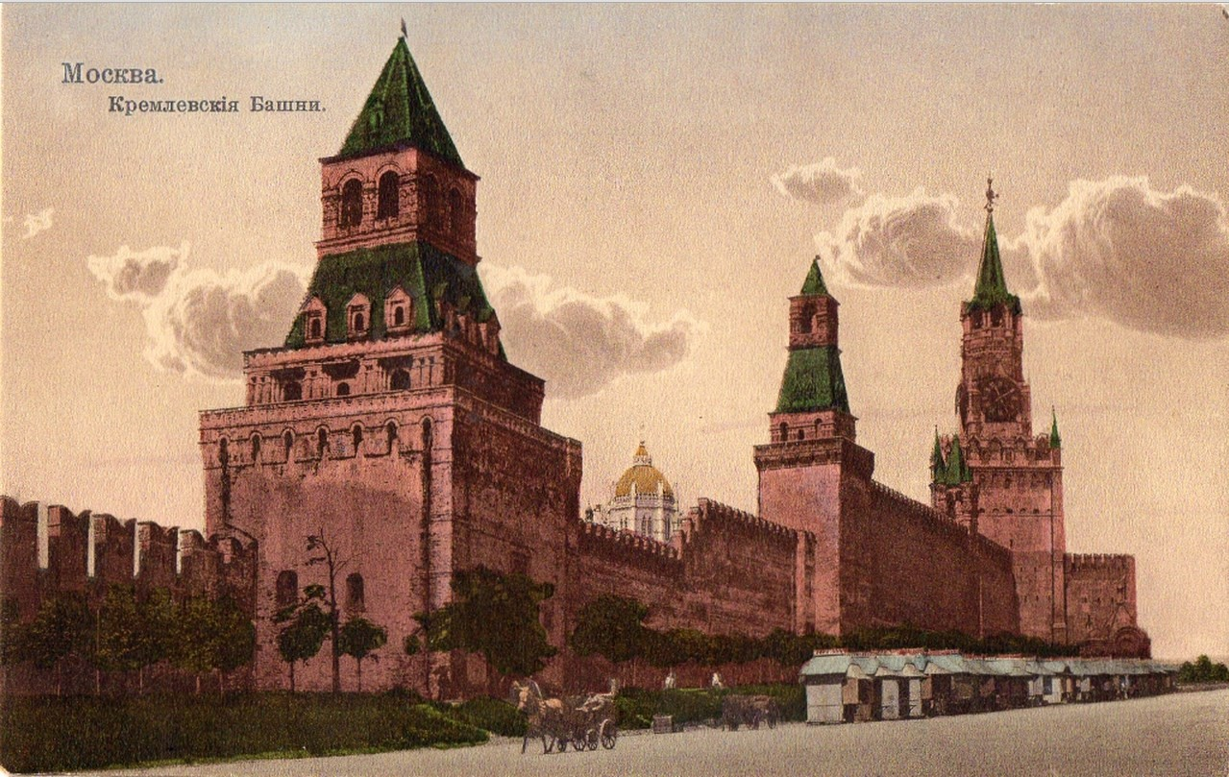
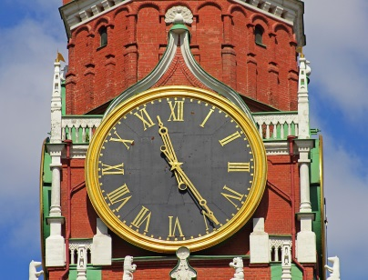
Московский кремль

Slide 3
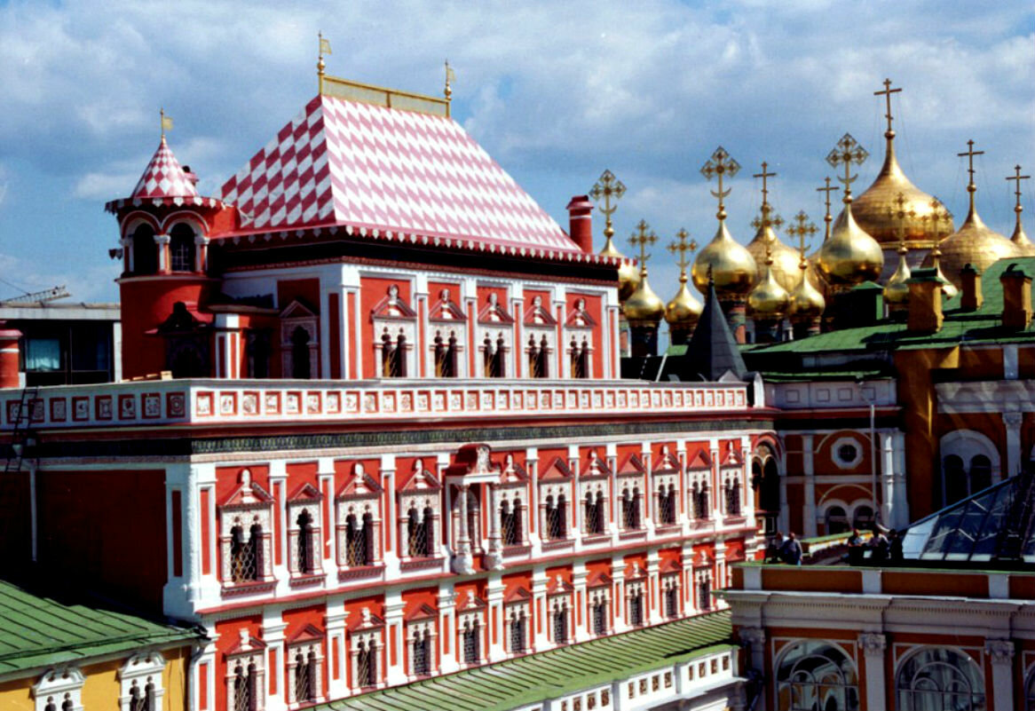
Теремной дворец

Slide 4
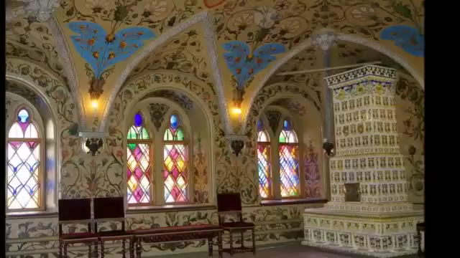

Slide 5
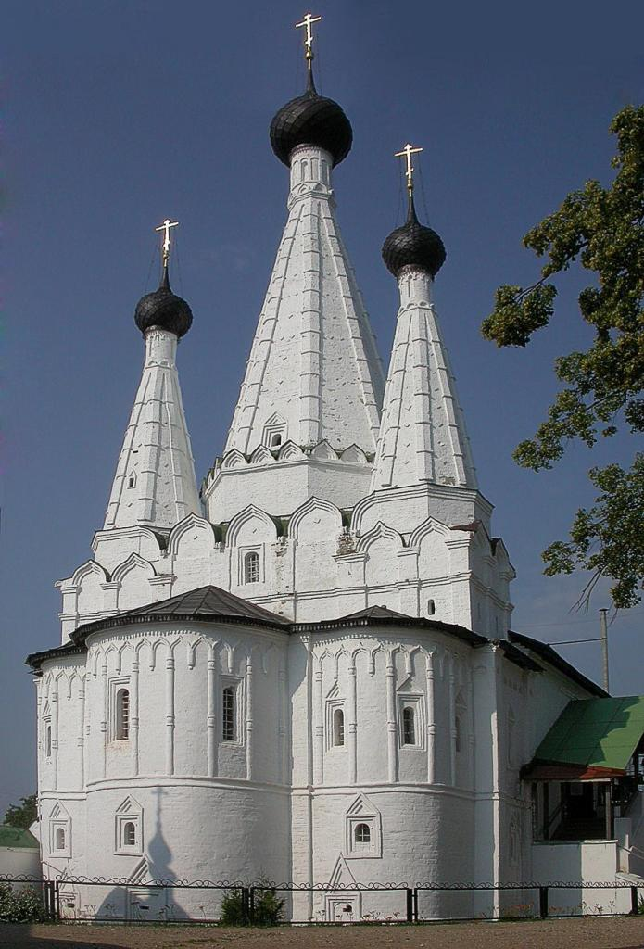
Успенская (Дивная) церковь в Угличе.

Slide 6
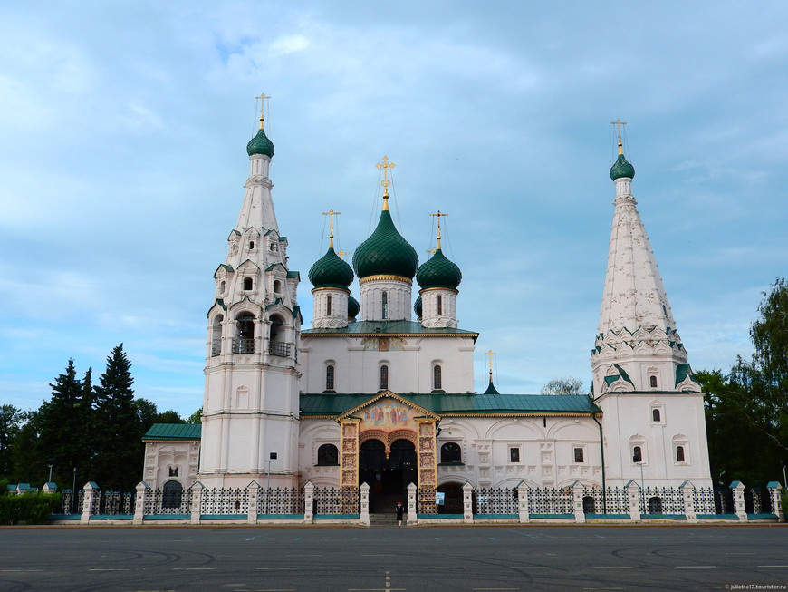
Церковь Ильи Пророка в Ярославле

Slide 7
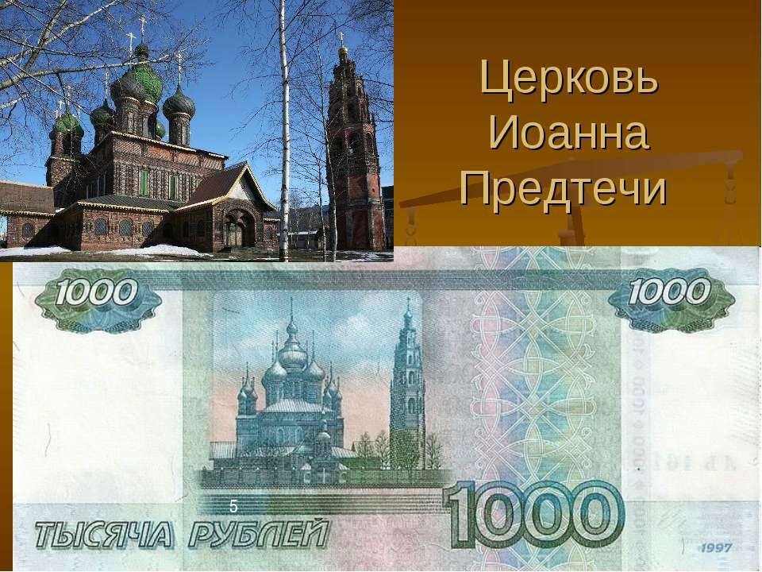

Slide 8
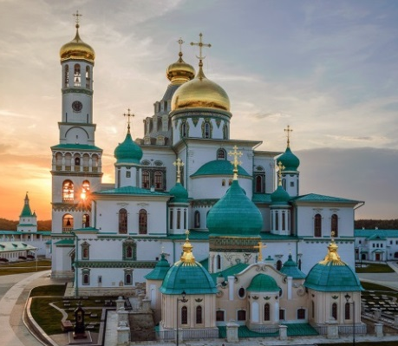
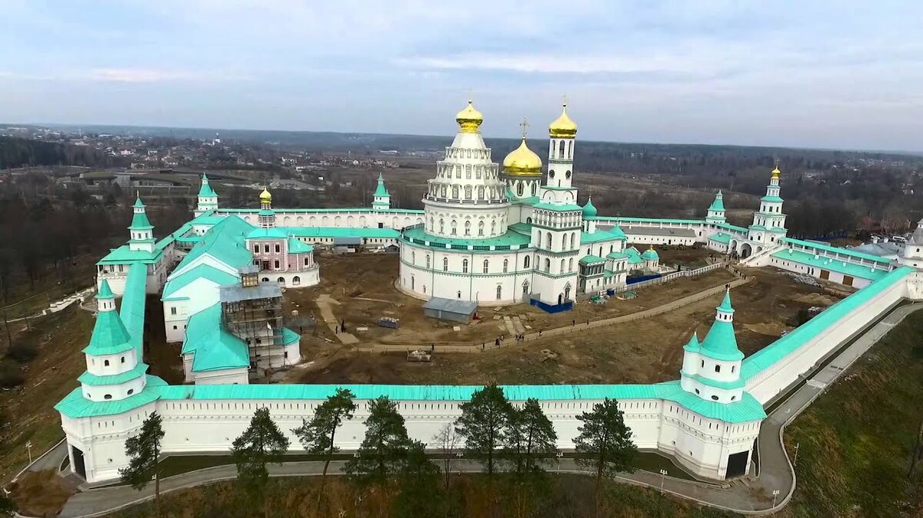
Новоиерусалимский монастырь

Slide 9
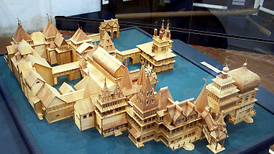
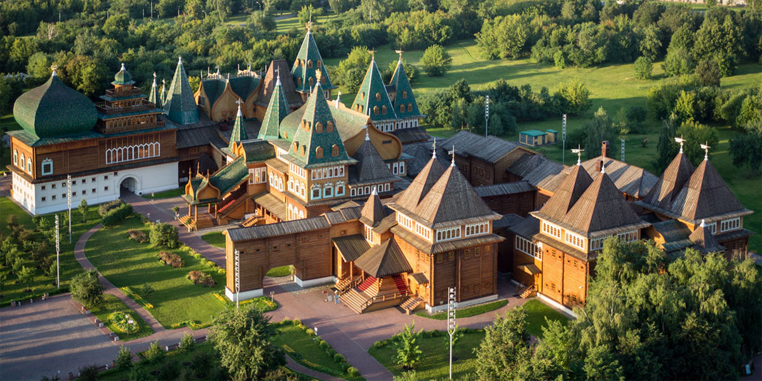
Дворец в Коломенском

Slide 10
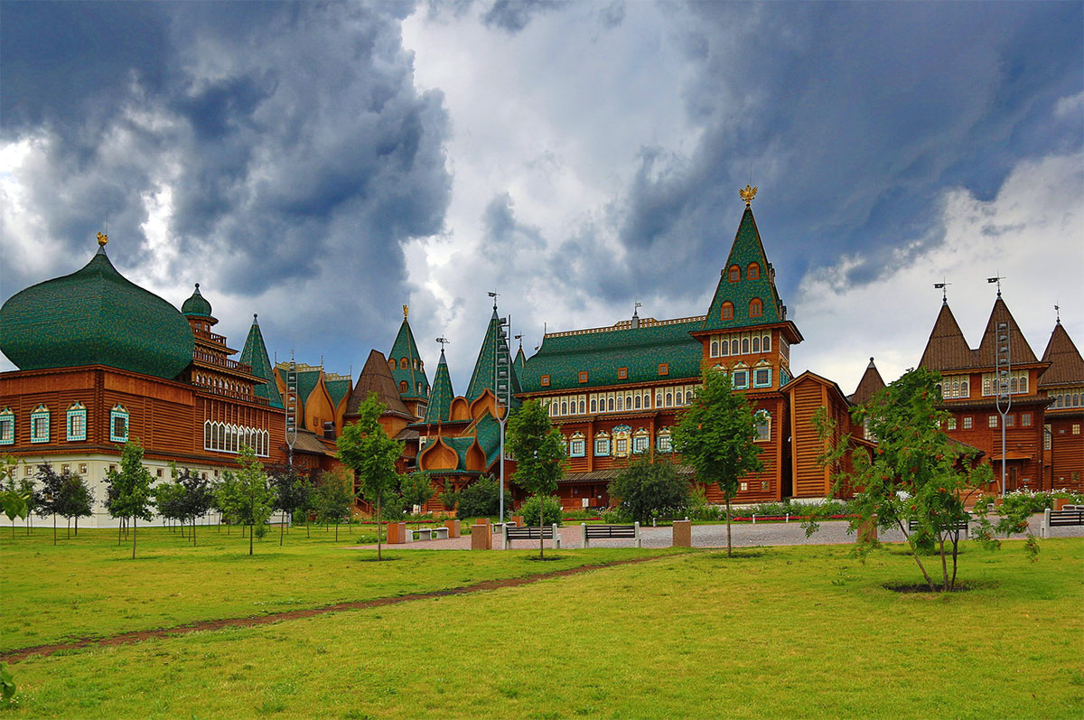

Slide 11
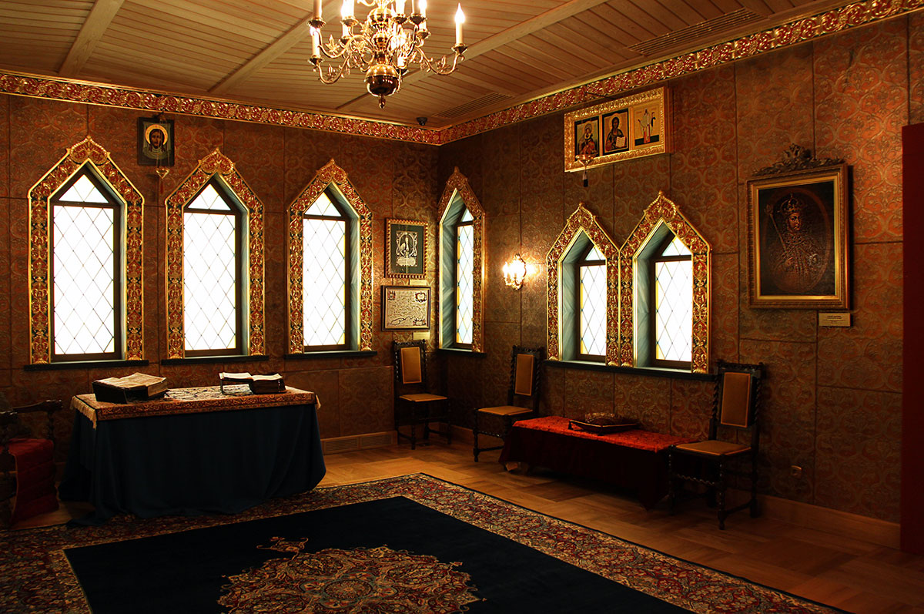

Slide 12
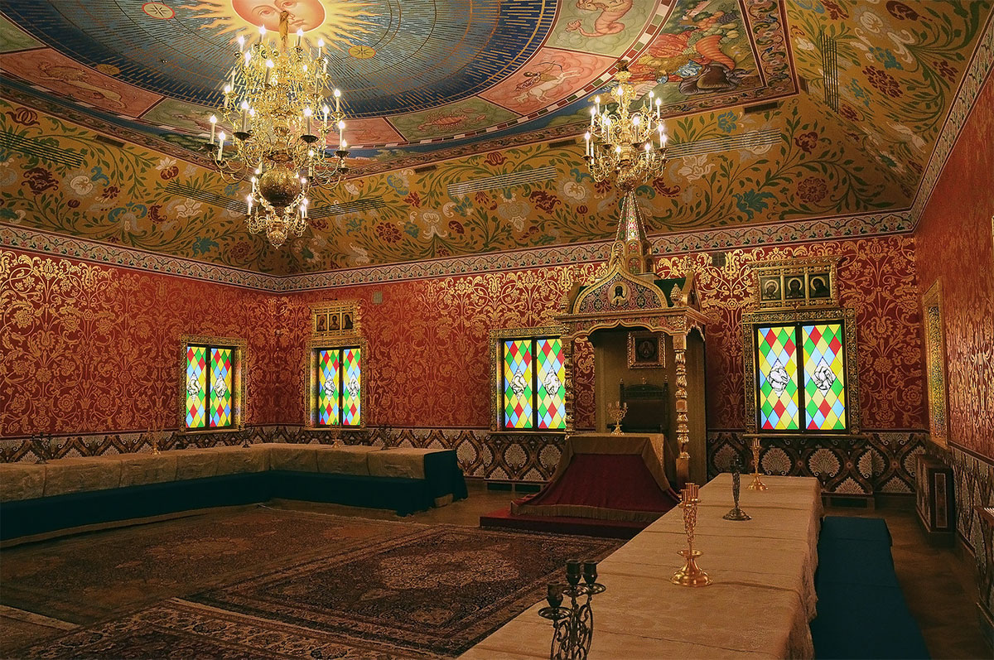

Slide 13
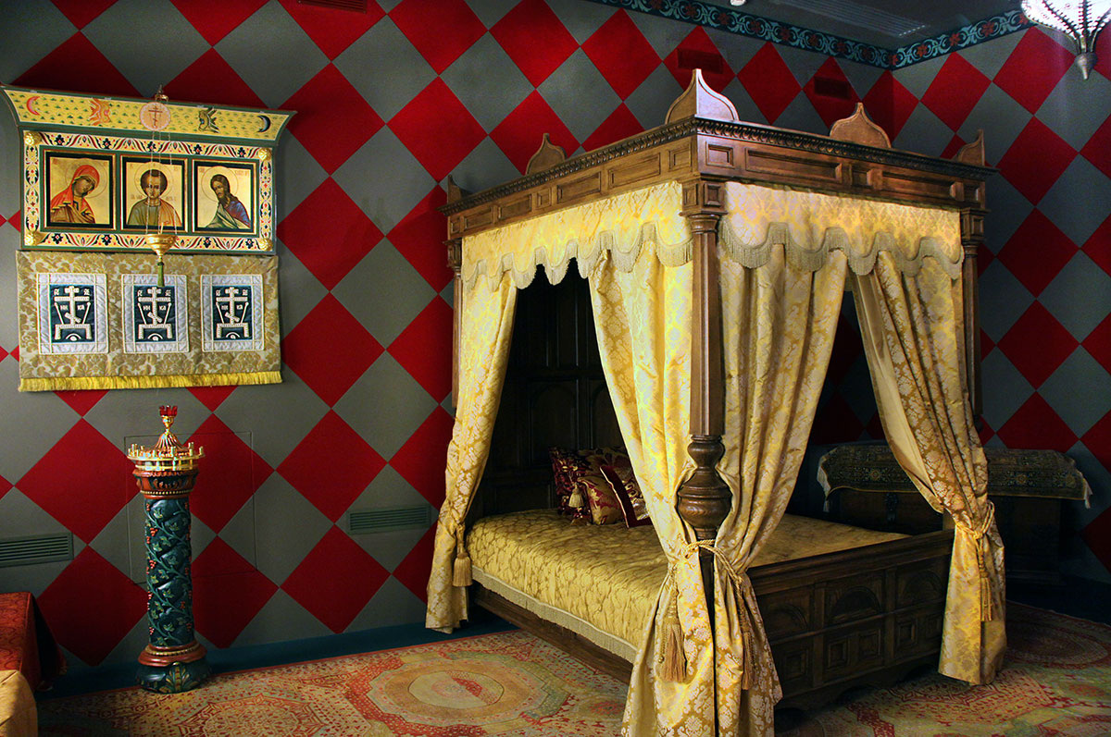

Slide 14
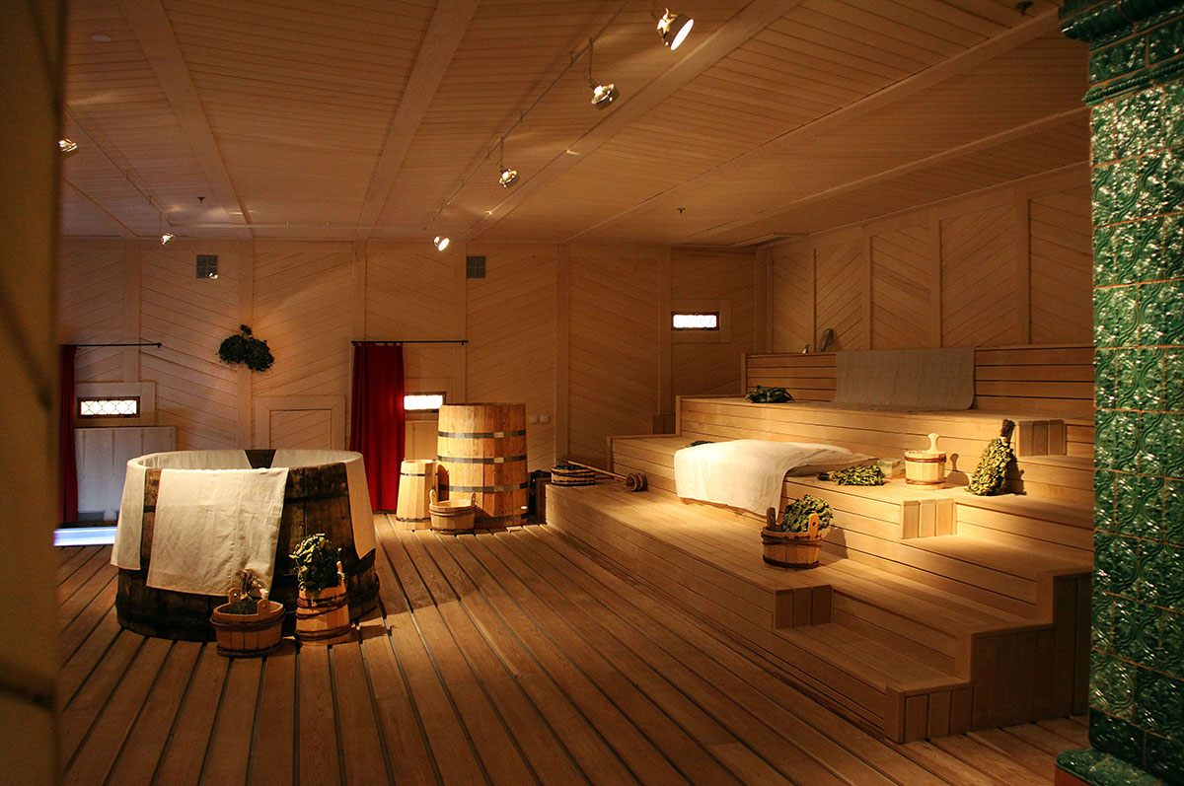

Slide 15
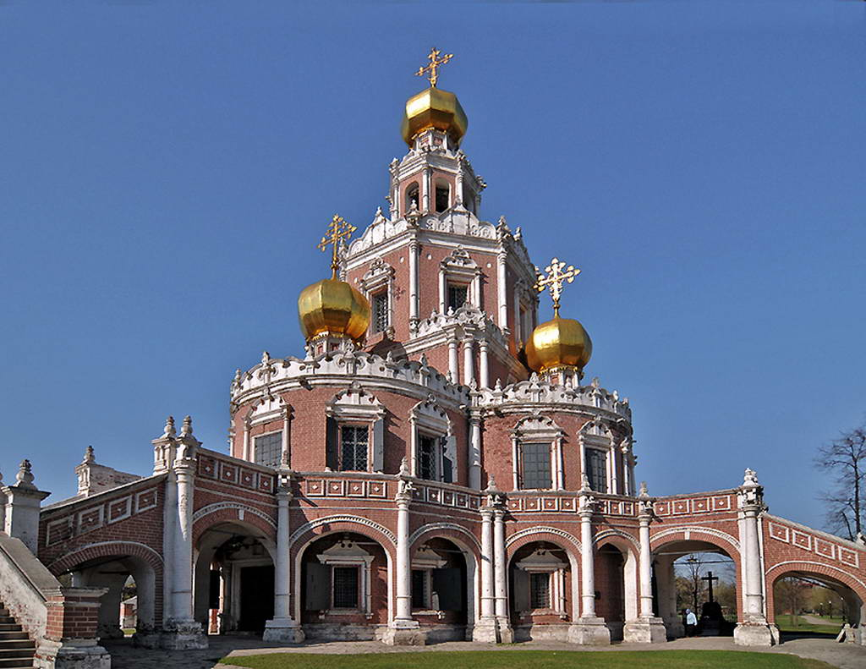
Нарышкинское барокко
Вычурный и пышный архитектурный и скульптурный стиль XVI—XVIII вв

Slide 16
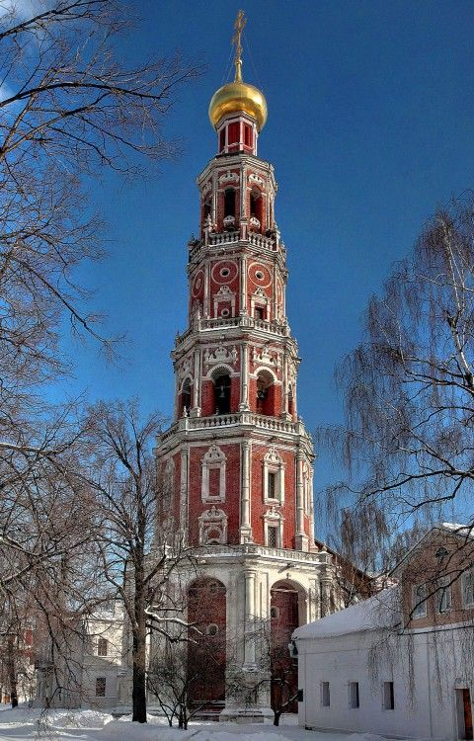
Колокольня Новодевичьего монастыря

Slide 17
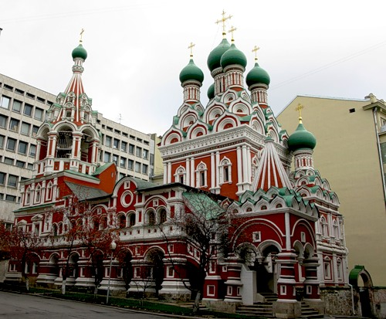
Церковь Святой Троицы в Никитниках

Slide 18
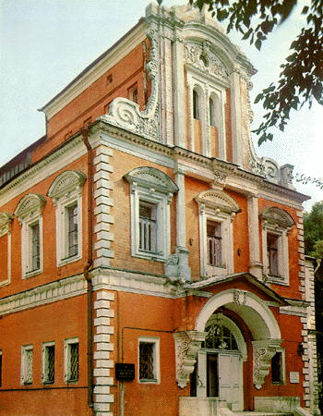
Дом думного дьяка Аверкия Кириллова в Москве

Slide 19
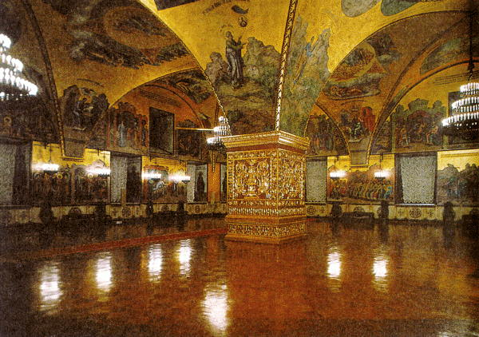
Симон Ушаков Грановитая палата

Slide 20
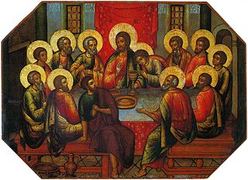
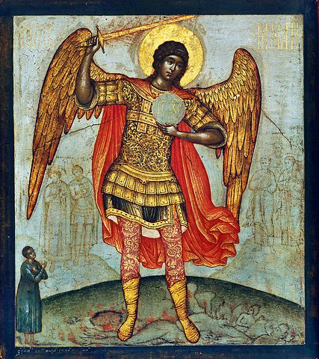
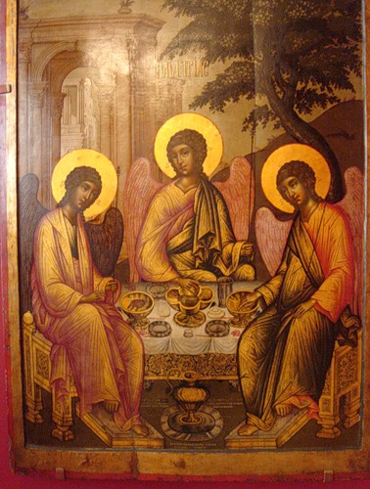
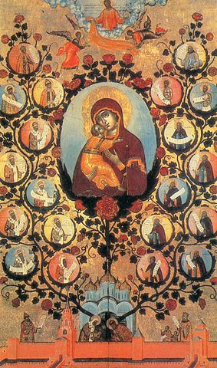
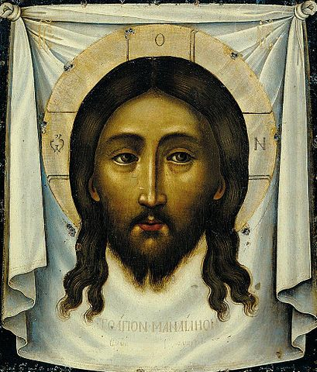
Тайная вечеряв
Архангел Михаил
попирающий дьявола
Икона «Древо государства Российского»
или Похвала Владимирской
иконе Божьей матери
Спас нерукотворный.
Троица

Slide 24
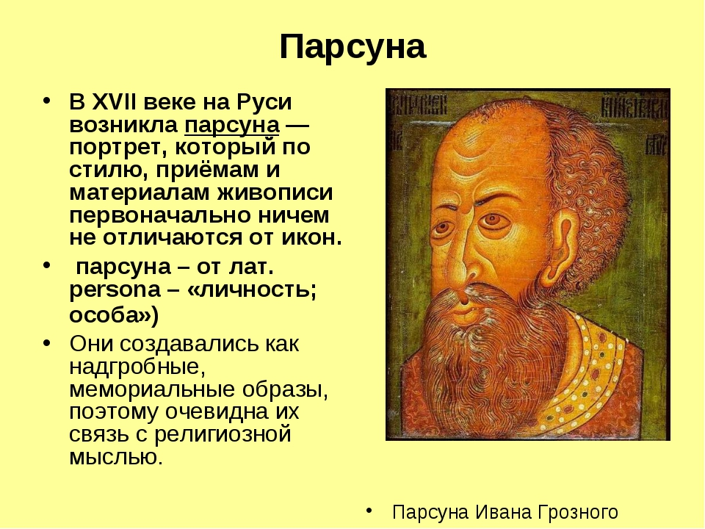

Slide 25
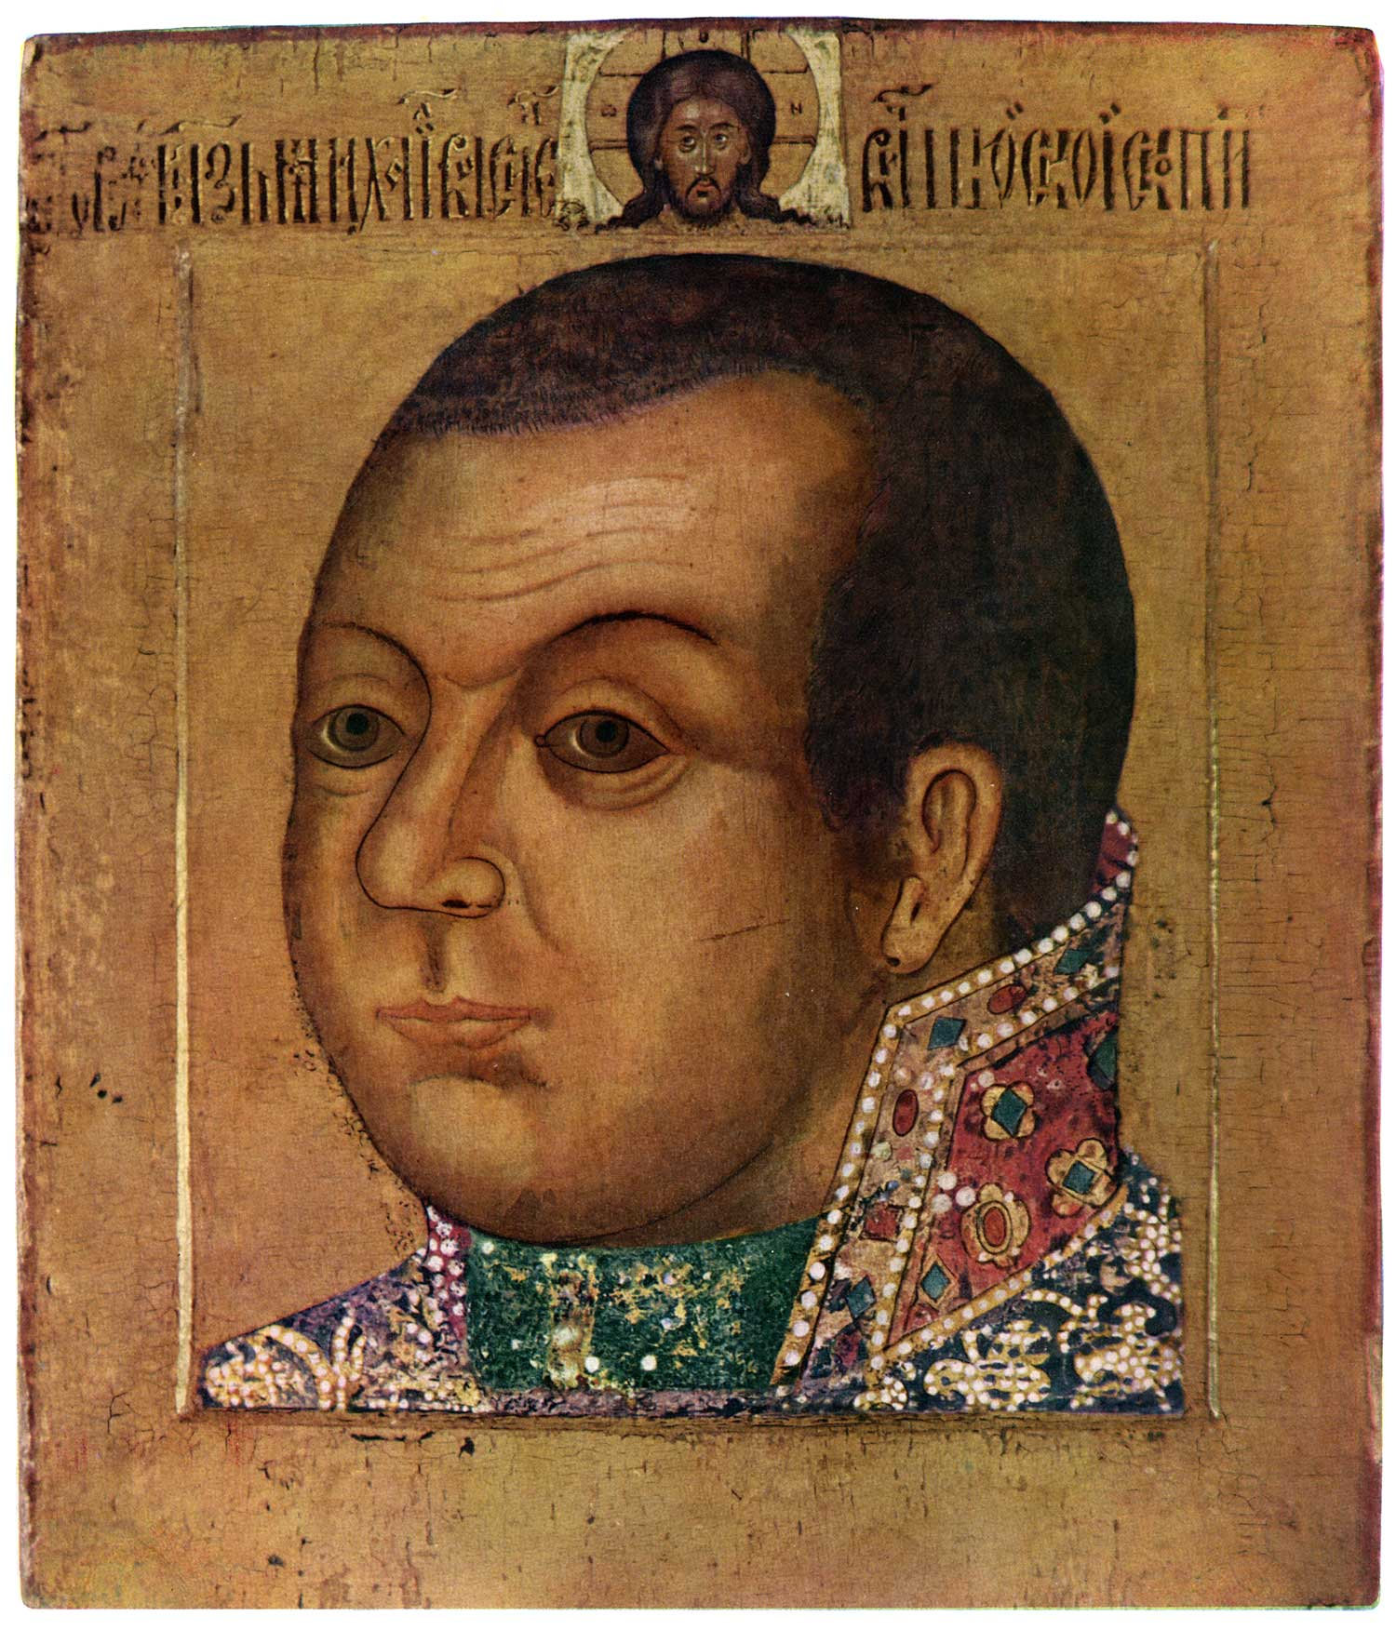
М.В. Скопин-Шуйский

Slide 26
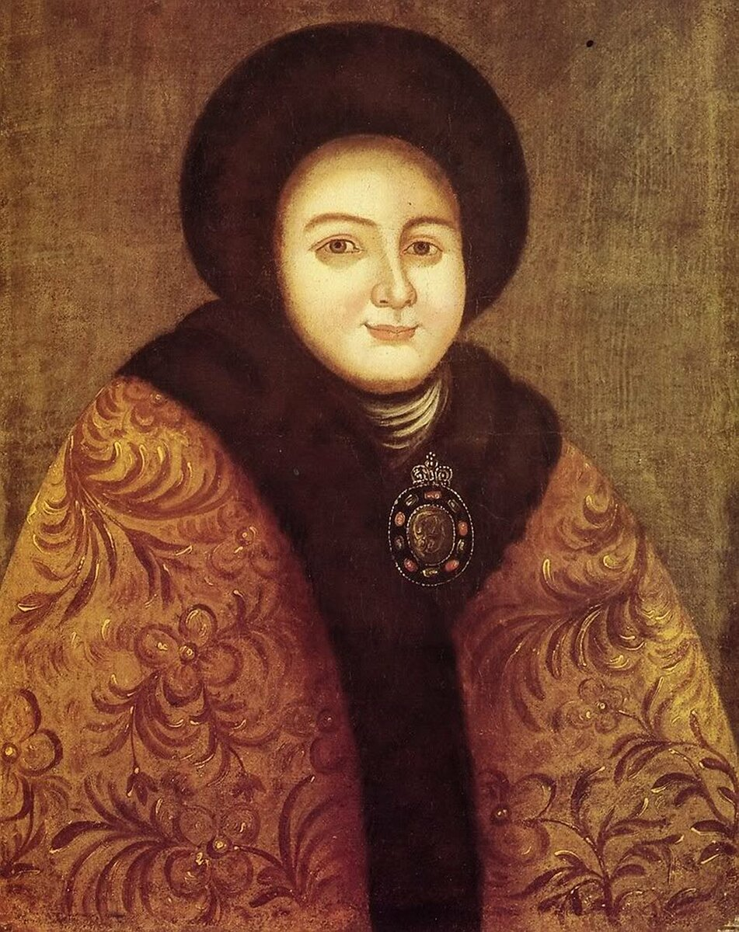
Наталья Кирилловна Нарышкина

Slide 27
Здание на дом:
§26
Печатная тетрадь № по выбору

